Slide 1


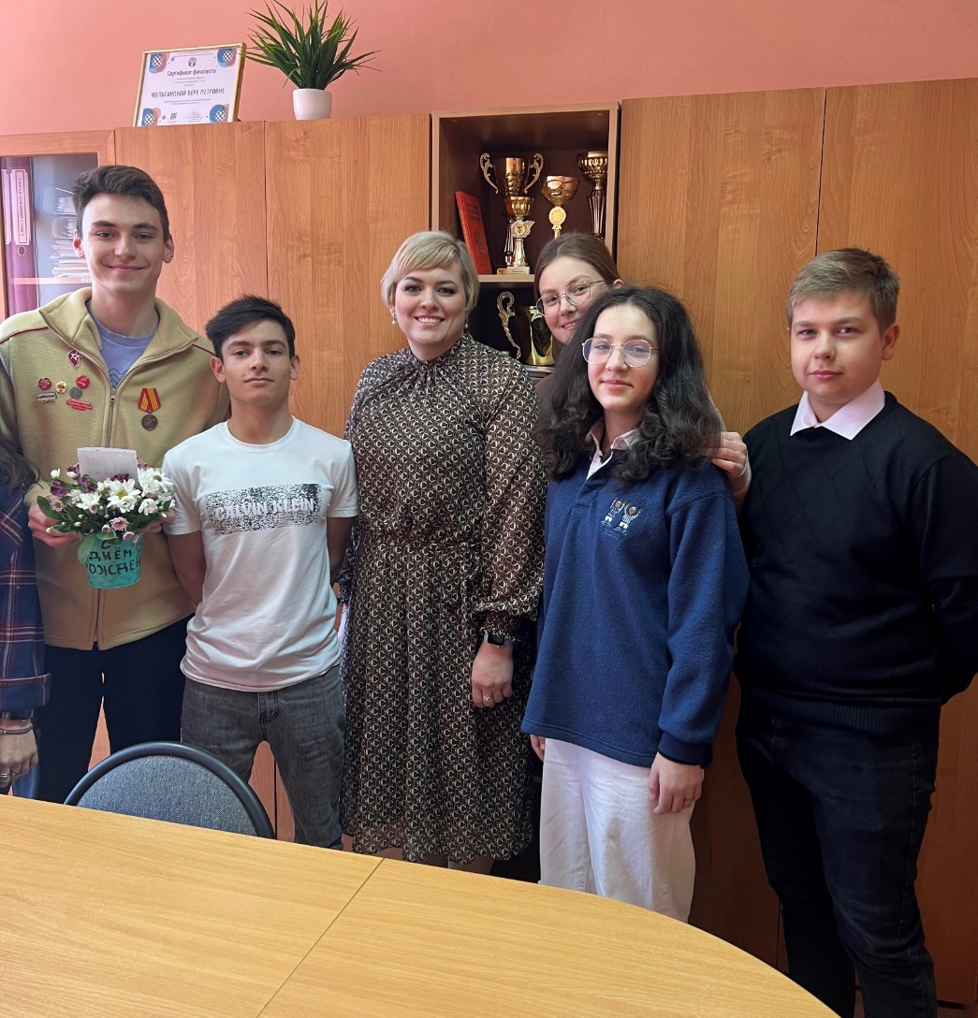
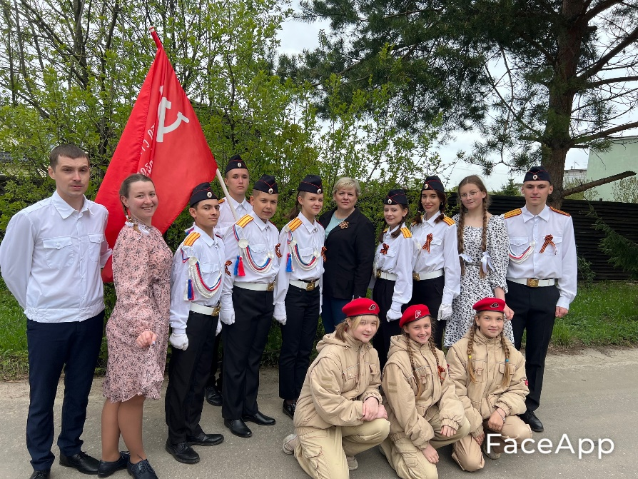
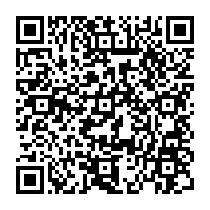
МАОУ Краснопутьская СОШ
Городской округ Домодедово
Открытое
родительское
собрание
Образование
ребёнка
в современных социокультурных
условиях
Задать свой вопрос

Slide 2

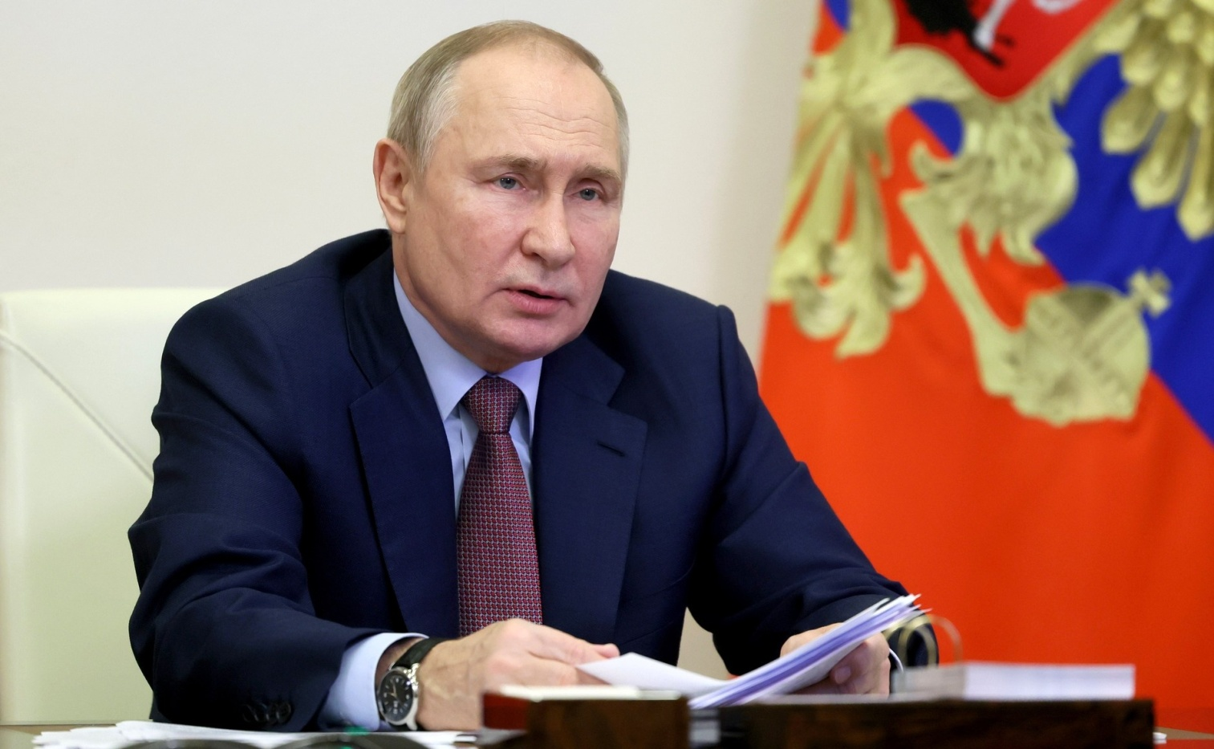
Владимир Владимирович
Путин:
«Успешное будущее
человека зависит
от качественного образования
и разностороннего развития. Такие возможности нужно обеспечить повсеместно, в любом регионе нашей страны».
Задать свой вопрос

Slide 3
МАОУ Краснопутьская СОШ
ОБРАЗОВАТЕЛЬНЫЙ
КОМПЛЕКС
Мульганова Вера Петровна
Директор школы
Задать свой вопрос

Slide 4
Развитие комплекса
01
02
Миссия школы
Направления развития
Совершенствование образовательной среды школы, ориентированной на позитивную социализацию обучающихся с различными образовательными потребностями и возможностями, через повышение качества и эффективности деятельности всех компонентов образовательной системы школы в соответствии со стратегией развития российского образования и современными потребностями общества.
.
1.Достижение качества образования соответствующего требованиям обновленных ФГОС за счет различных инструментов.
2.Повышение профессиональной компетентности педагогических кадров через реализацию технологии методического сопровождения образовательного процесса.
3.Создание условий для индивидуального развития личности, выявления и реализации возможностей каждого ребенка, поддержки одаренных и талантливых детей.
4.Развитие воспитательной среды, формирующей активную жизненную позицию обучающихся.
5. Совершенствование системы общественного управления МАОУ Краснопутьской СОШ через разработку и реализацию совместных проектов, направленных на совершенствование учебно-воспитательного процесса и материально-технического обеспечения школы.
6. Формирование безопасной, комфортной, экономически эффективной цифровой среды.
7.Формирование образовательной среды, обеспечивающей сохранение здоровья, безопасности участников образовательного процесса.
Задать свой вопрос

Slide 5
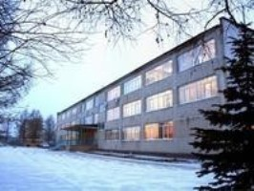
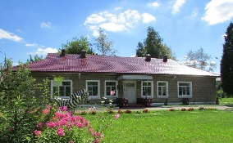
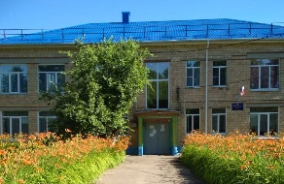
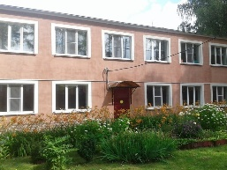
Здание 1
2021
г. Домодедово, с. Красный Путь, ул.Школьная, стр. 1
Реорганизация
ШКОЛЬНЫЕ
ОТДЕЛЕНИЯ
ДОШКОЛЬНЫЕ
ОТДЕЛЕНИЯ
Задать свой вопрос
Веснушка
Солнышко
Гном
г.Домодедово, с. Красный Путь, Гвардейская, стр.21
г. Домодедово,
с.Красный Путь, ул.Речная, стр.9а
г.Домодедово, с.Красный Путь д.Житнево, стр.18д

Slide 6
Организация работы
Дошкольное отделение: 5-дневная неделя,
8 групп полного дня
Школьное отделение: 5-дневная неделя
Триместры
Дополнительные каникулы для учащихся 1-х классов
1-9 классы (общеобразовательные)
10-11 классы (профильные)
Задать свой вопрос

Slide 7
Контингент
28
258
учащихся 10-11 классов
воспитанников
2022 год
358
319
учащихся 5-9 классов
учащихся 1-4 классов
Задать свой вопрос
963 учащихся
и воспитанников
8 групп и
27 классных коллективов
67 административных
и педагогических работников

Slide 8
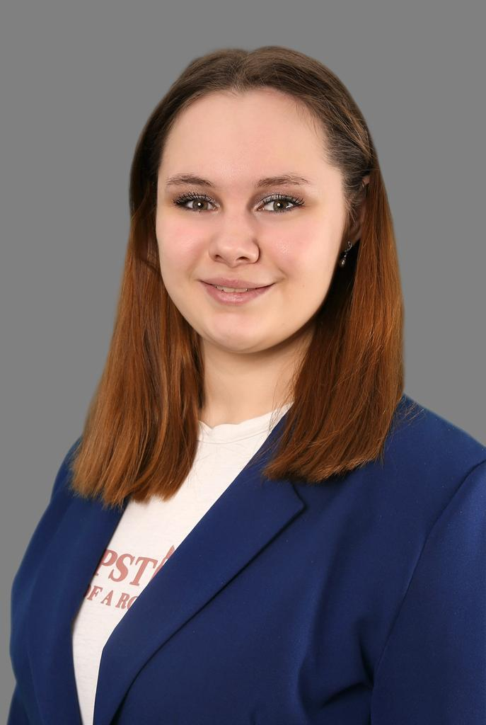
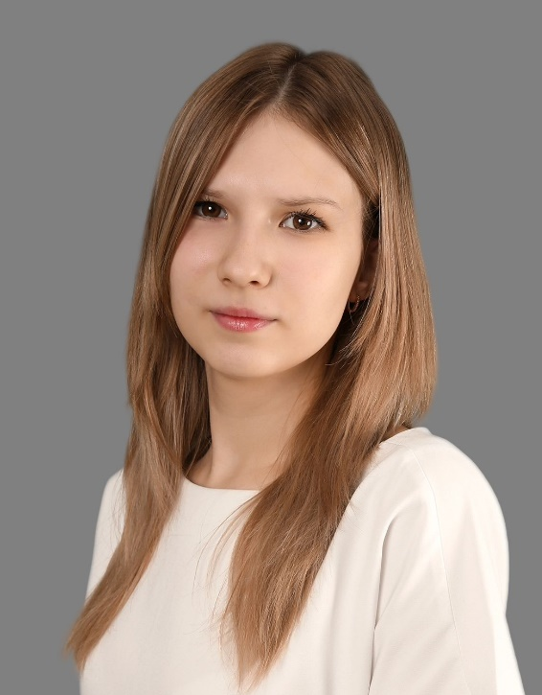
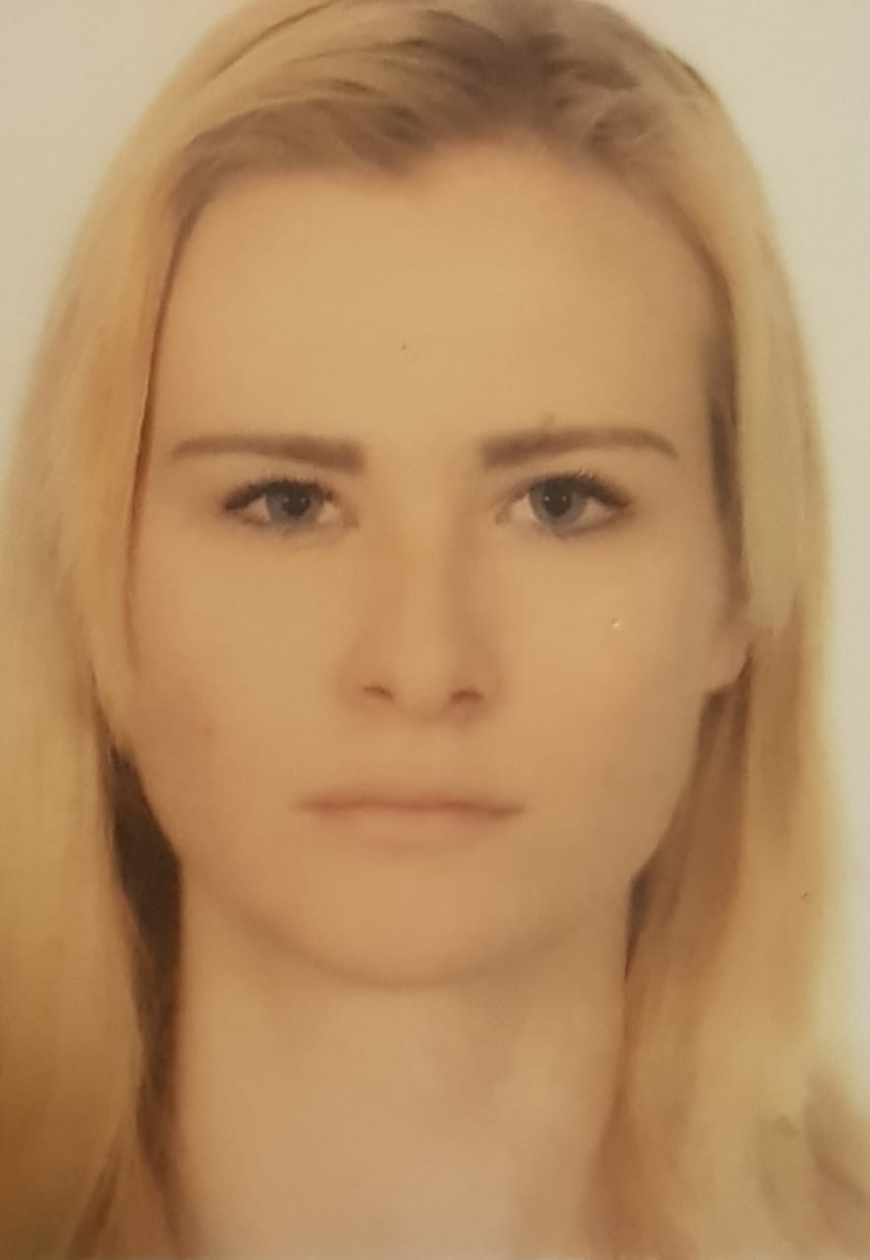
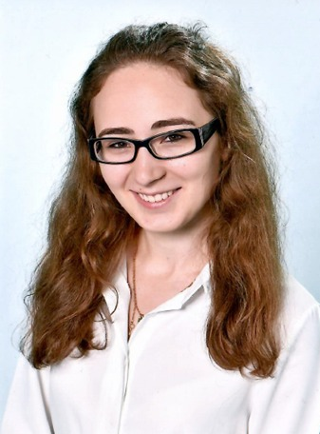
Молодые специалисты
Начальные классы
2 педагога
История
1 педагог
Русский язык и литература
1 педагог
Задать свой вопрос

Slide 9

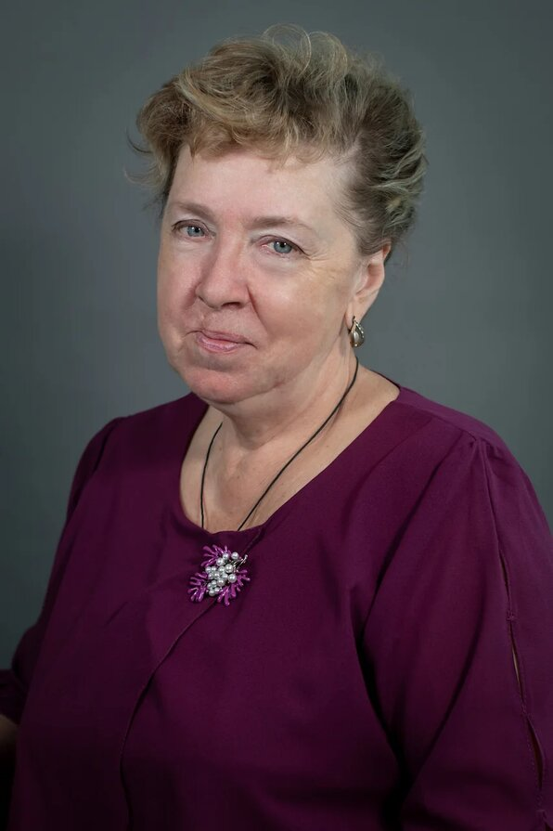
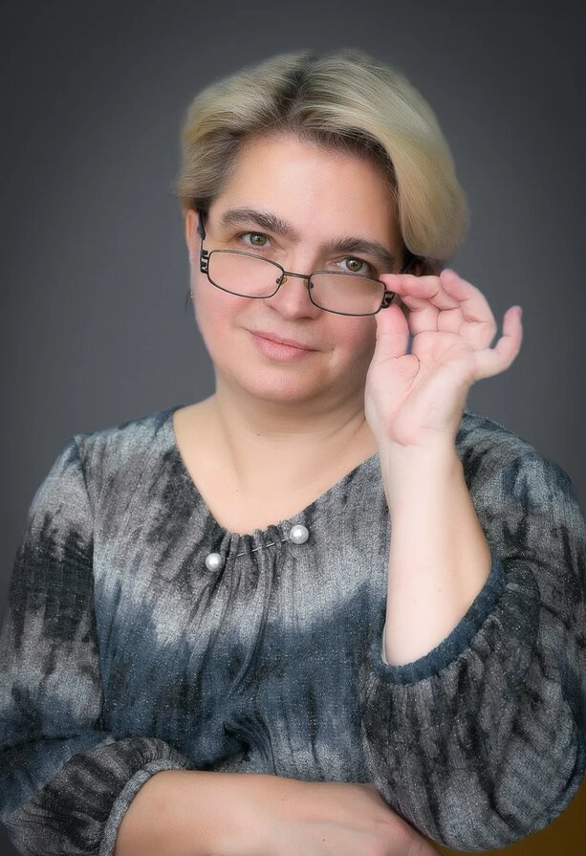
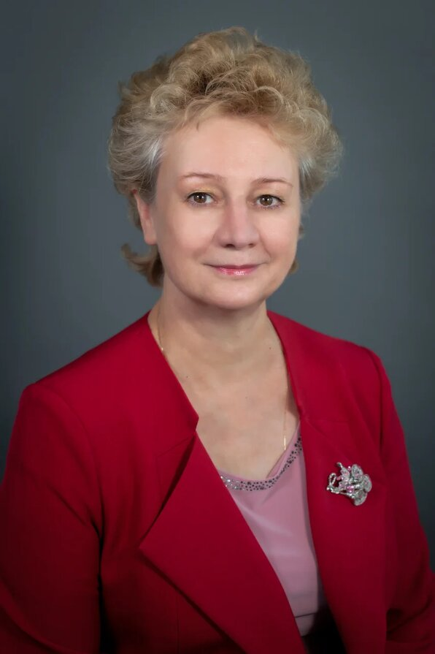
Год педагогического труда
Пономаренко Ольга Юрьевна
Учитель истории, Почётный работник сферы образования Российской Федерации, Заслуженный работник образования Московской области
Семина Надежда Васильевна
Учитель музыки,
Заслуженный учитель Российской Федерации
Баталенко Наталья Николаевна
Учитель русского языка, Заслуженный работник образования Московской области
Задать свой вопрос

Slide 10
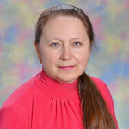
Год педагогического труда
Гунина Тамара Викторовна
Старший воспитатель, почетный работник общего образования РФ
Задать свой вопрос

Slide 11
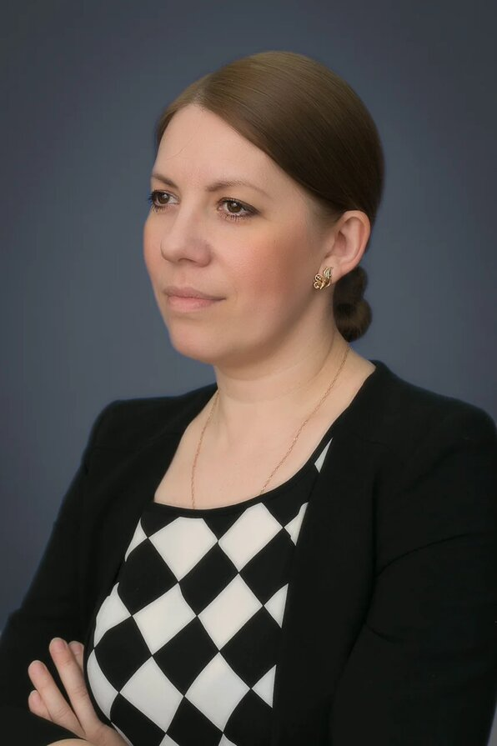
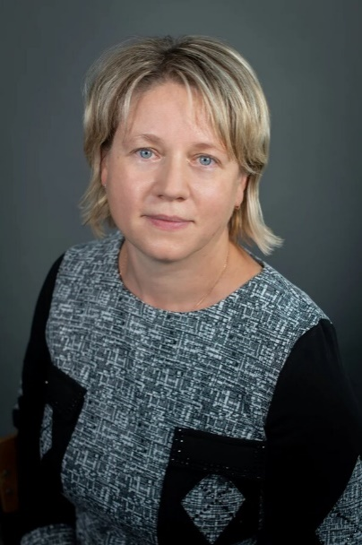
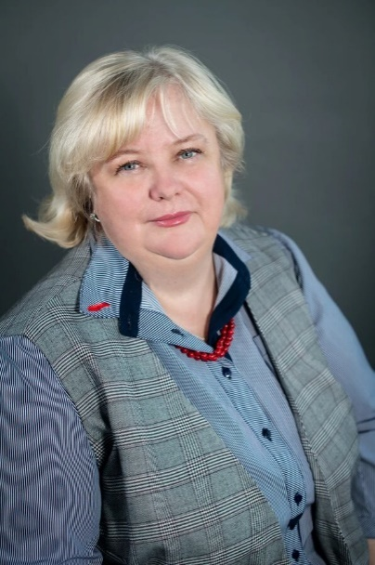
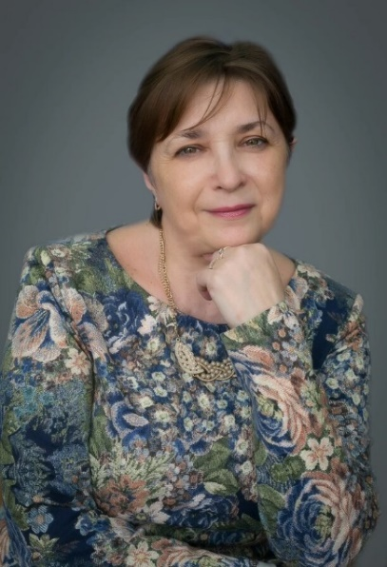
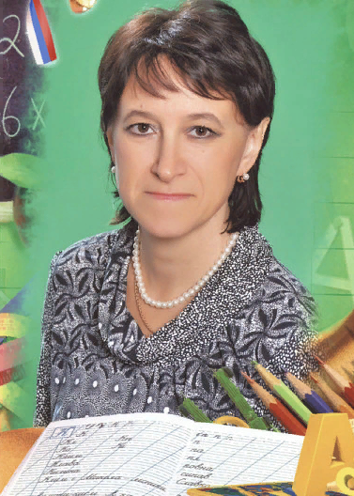
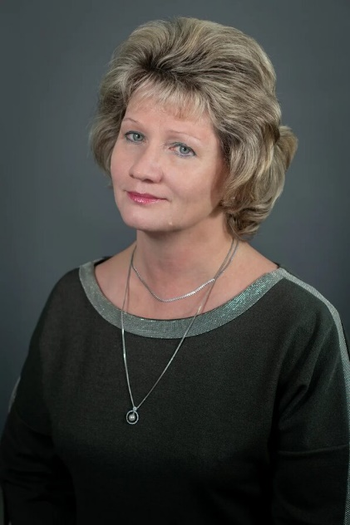

Год педагогического труда
Почетная грамота Министерства образования и науки Российской Федерации
Зюзина Татьяна Сергеевна
Учитель химии
Сафронюк Оксана Михайловна
Учитель географии
Найденкова Ирина Борисовна
Учитель русского языка
Диденко Екатерина Викторовна
Учитель физики
Аверина Татьяна Ивановна
Учитель начальных классов
Филаткина Лидия Тимофеевна
Учитель русского языка
Юдина Ольга Николаевна
Учитель ИЗО
Задать свой вопрос

Slide 12
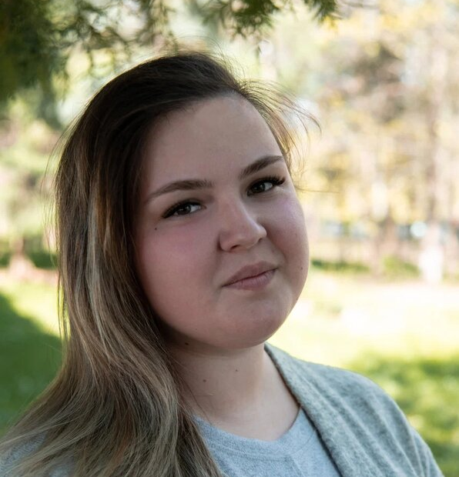
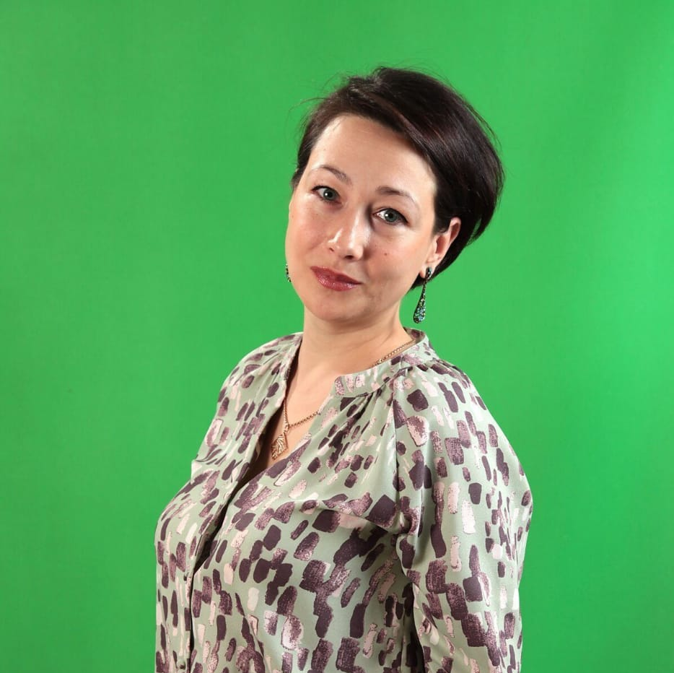
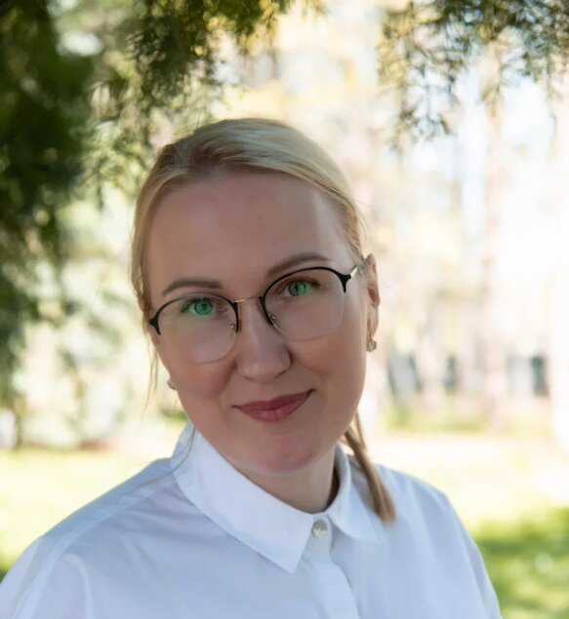
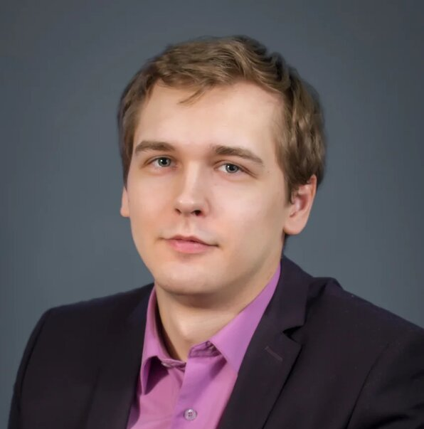
Профессиональные конкурсы
Филатова Наталья Валерьевна
Призер конкурса творческих работ «Педагогический старт»
Прибылова Мария Валерьевна
Победитель конкурса «Учеба-профессия-успех»
Позднякова Евгения Викторовна
Победитель муниципального этапа конкурса «Педагог-психолог»
Скрипова Юлия Сергеевна
Призер конкурса методик «Реализации программы «Разговоры о правильном питании»
Лапкин Олег Олегович
Призер олимпиады учителей информатики «ПРО-IT» (очный этап)
Команда педагогов
Региональная олимпиада по функциональной грамотности для педагогов
Задать свой вопрос
Победители и призёры
региональных и муниципальных конкурсов

Slide 13
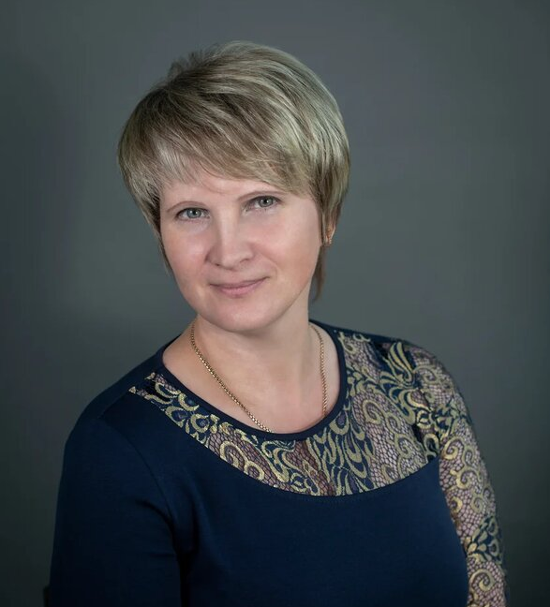
Региональная олимпиада
по функциональной грамотности
для педагогов
Зюзина Татьяна Сергеевна
Пономаренко Ольга Юрьевна
Канарская Елена Валентиновна
Аверина Татьяна Ивановна
Задать свой вопрос
Победители и призёры
муниципальных конкурсов

Slide 14
Квалификация работников
67 чел.
Число педагогических работников
70%
36 чел.
Опытные педагоги (стаж работы более 15 лет)
53%
34 чел.
Высшая квалификационная категория
51%
33 чел.
Первая квалификационная категория
Первая квалификационная категория
Первая квалификационная категория
Задать свой вопрос
49%
25,9%
3 эксперта по проверке ЕГЭ и ОГЭ

Slide 15
Движение вверх!
Динамика участия в олимпиадах за 3 года
Задать свой вопрос
ежегодная церемония чествования победителей и призёров муниципального этапа всероссийской олимпиады школьников
торжественные линейки, посвящённые итогу школьного этапа всероссийской олимпиады школьников
участие в профильных сменах на базе образовательного центра «Взлёт», МБУ ДО ДДТ «Лира»
обучение учащихся на курсах на базе образовательного центра «Взлёт»
индивидуальный образовательный маршрут

Slide 16
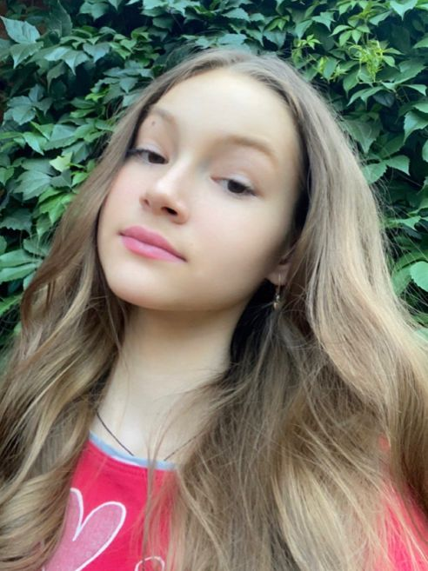
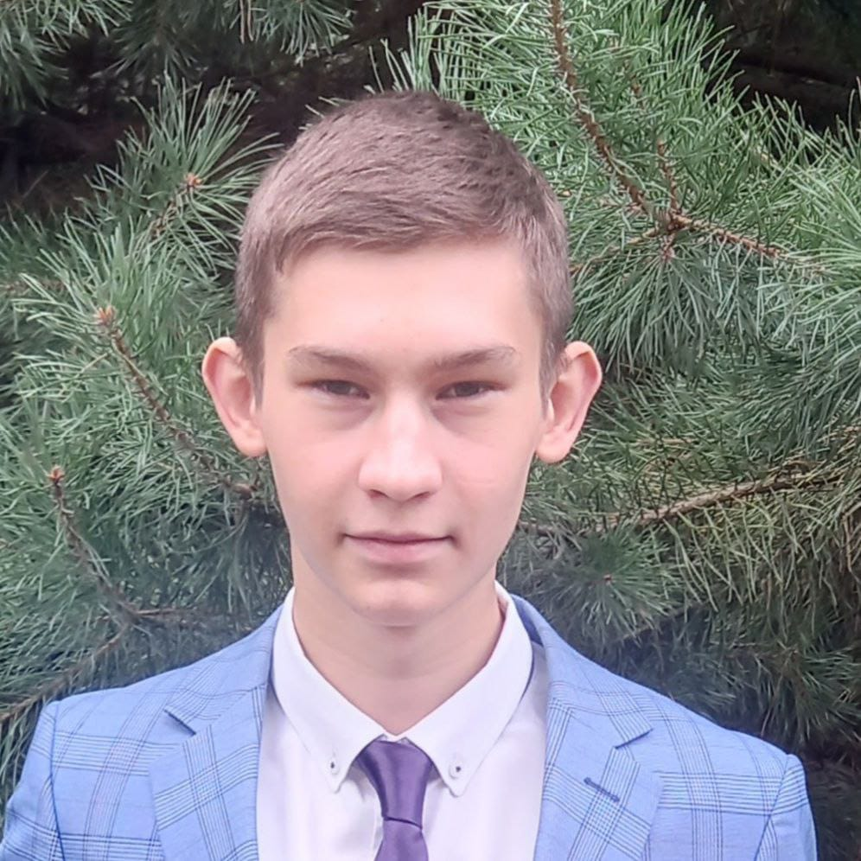
Всероссийская олимпиада
Бабинин Никита Михайлович
призер регионального этапа ВСОШ
по русскому языку
9 класс
Задать свой вопрос
Муниципальное автономное общеобразовательное учреждение
Востряковский лицей №1
Адрес:
142007,
Московская область,
Домодедово,
мкр. Авиационный,
ул. Жуковского, стр.15
Контакты:
8 (496) 792-52-95
dmdd_vostr_licey1@mosreg.ru
Задать свой вопрос
Параничева София Александровна
призер регионального этапа ВСОШ
по МХК и обществознанию
9 класс

Slide 17
Олимпиады и конкурсы
Всероссийский и региональный уровни
Большие вызовы 1 участник
Подмосковная олимпиада школьников 5 призёров
Word Skills junior 1 призер
Лето Господне 1 участник
Юные таланты Московии 3 участника
Открытие - 2030 1 призер
Задать свой вопрос

Slide 18
Олимпиады и конкурсы
Всероссийский и региональный уровни
Всероссийский конкурс «Учитель здоровья России – 2022 1 участник
Воспитатель года 2022 1 участник
Муниципальный этап Московского областного конкурса «Воспитать человека» 2023 1 участник
Московский областной конкурс «Лучшая трудовая династия» 1 участник
Всероссийский фестиваль "Праздник эколят - молодых защитников природы" 1 участник
Ежегодный областной детский конкурс "Экоподмосковье РФ 2022» 1 участник
Всероссийский конкурс "Лучший педагог по обучению основам безопасного поведения на дорогах» 1 участник
Всероссийский конкурс на лучший «Снежный городок Эколят 2023» 1 участник
Задать свой вопрос

Slide 19
Профильное обучение
Поступление в Вузы технической направленности – более 70%
10 классы
11 классы
1 класс
10 учащихся
Профиль обучения:
Социально-экономический
Математика, экономика, право
1 класс
18 учащихся
Профиль обучения:
Социально-экономический
Математика, экономика, право
Задать свой вопрос

Slide 20
Результаты ЕГЭ-2022
динамика среднего балла ЕГЭ
 | Учебный предмет | Учреждение | Муниципалитет | Россия
1. | Русский язык | 74 | 69,7 | 68,3
2. | Литература | 54 | 62,3 | 60,8
3. | Математика (профиль) | 56 | 51,9 | 56,9
4. | Информатика и ИКТ | 44 | 56,5 | 59,5
5. | Физика | 43 | 53,4 | 54,1
6. | Биология | 76 | 51,7 | 50,2
7. | История | 71 | 62 | 57,9
8. | Обществознание | 68 | 61,5 | 59,8
9. | Английский язык | 84 | 73,2 | 73,3
Задать свой вопрос

Slide 21
Результаты ЕГЭ-2022
70-80 баллов
81-99 баллов
11 учащихся
8 учащихся
по 3-м предметам
по 3-м предметам
220 баллов
250 баллов
Задать свой вопрос
7 учащихся
3 учащихся

Slide 22
Выпускники: аттестаты, медали
МАОУ Краснопутьская СОШ
5 учащихся
Аттестат с отличием (9 класс)
6 учащихся
Медаль (11 класс)
Задать свой вопрос

Slide 23
Инновационная деятельность
Федеральный проект «Код будущего»
Региональная инновационная площадка «Организация деятельности детского сада с учетом требований ФГОС ДО», направление: «Программа методического сопровождения профориентационной работы с детьми дошкольного возраста «В мире профессий»
Региональный проект «Предпринимательский класс»
Задать свой вопрос

Slide 24
Сотрудничество с вузами
ФГОБУ ВО "Финансовый университет при Правительстве Российской Федерации"
РХТУ им.Д.И.Менделеева
2022/2023
учебный год
РосНОУ
Российский
новый
университет
РГГУ
Российский
государственный
гуманитарный
университет
Задать свой вопрос

Slide 25
Участие в мероприятиях
муниципальных и региональных
Муниципальный семинар «Функциональная грамотность: учимся для жизни»
Муниципальное родительское собрание «Подготовиться и сдать ОГЭ»
Муниципальный семинар для учителей химии «Решение сложных задач в ЕГЭ по химии»
Муниципальная неделя функциональной грамотности «Формирование естественно-научной грамотности с использованием оборудования центра «Точка Роста»
Муниципальное мероприятие (круглый стол) в рамках недели функциональной грамотности
Региональный семинар «Профориентация. Осознанность. ГИА»
Региональный семинар «Профилактика профессионального выгорания педагогов»
Всероссийская акция «Я сдам ЕГЭ» (региональный уровень)
ММО «Формирование финансовой и математической грамотности детей дошкольного возраста»
Задать свой вопрос

Slide 26
Участие в мероприятиях
муниципальных и региональных
Региональный семинар «Инновационные подходы в организации РППС по ранней профориентации дошкольников»
Региональный семинар «Организация ранней профориентационной работы с детьми дошкольного возраста в рамках реализации регионального инновационного проекта.»
ММО старших воспитателей «Программа воспитания: новый взгляд, новые возможности»
ММО Муниципальная методическая неделя «Экспериментируем с живой и неживой природой»
Задать свой вопрос

Slide 27
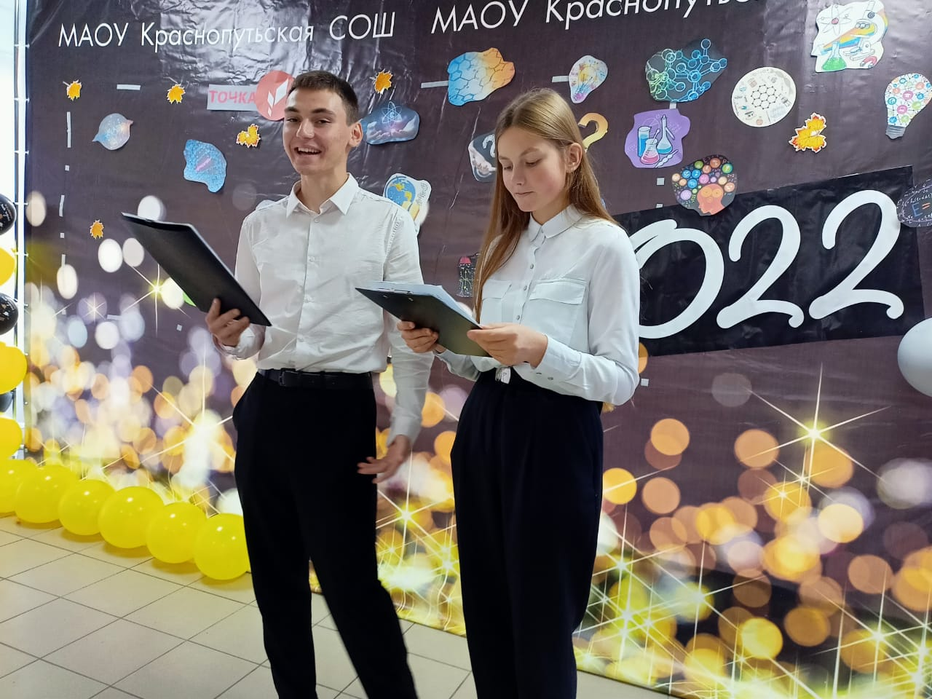
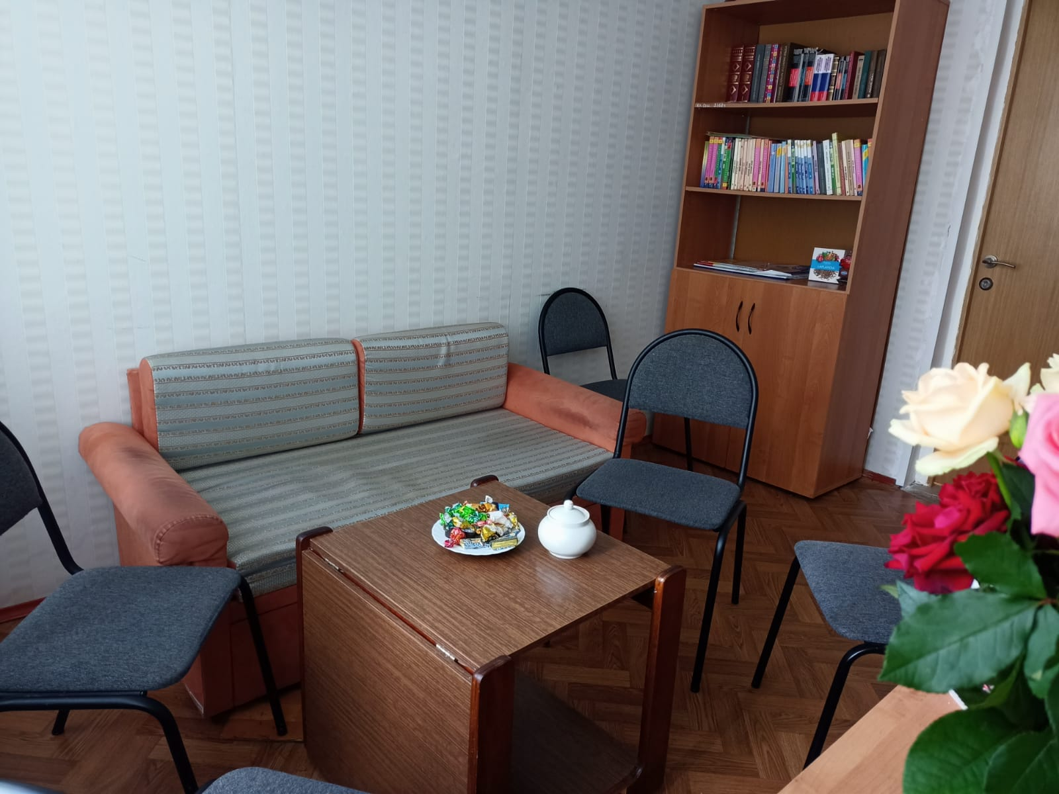
Открытие Центра Детских Инициатив
Задать свой вопрос

Slide 28
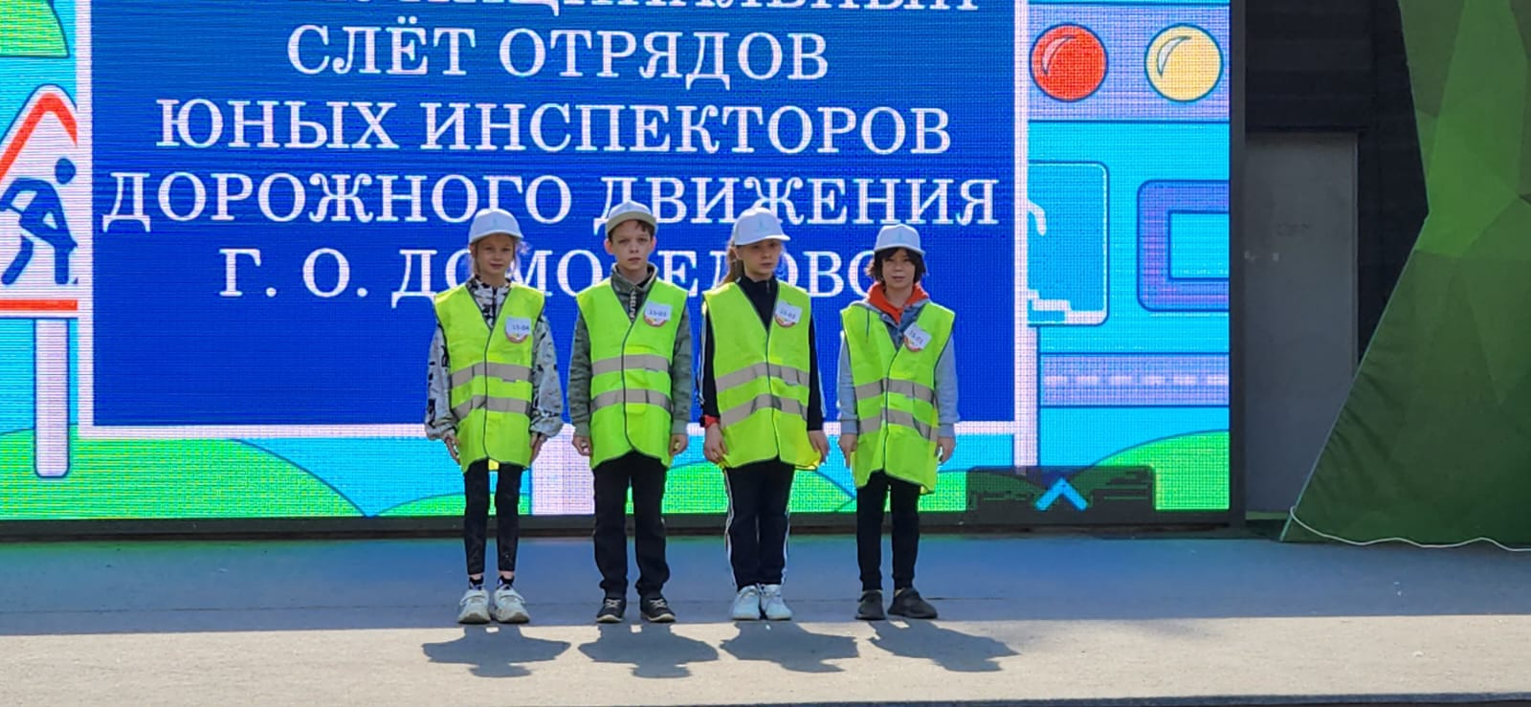
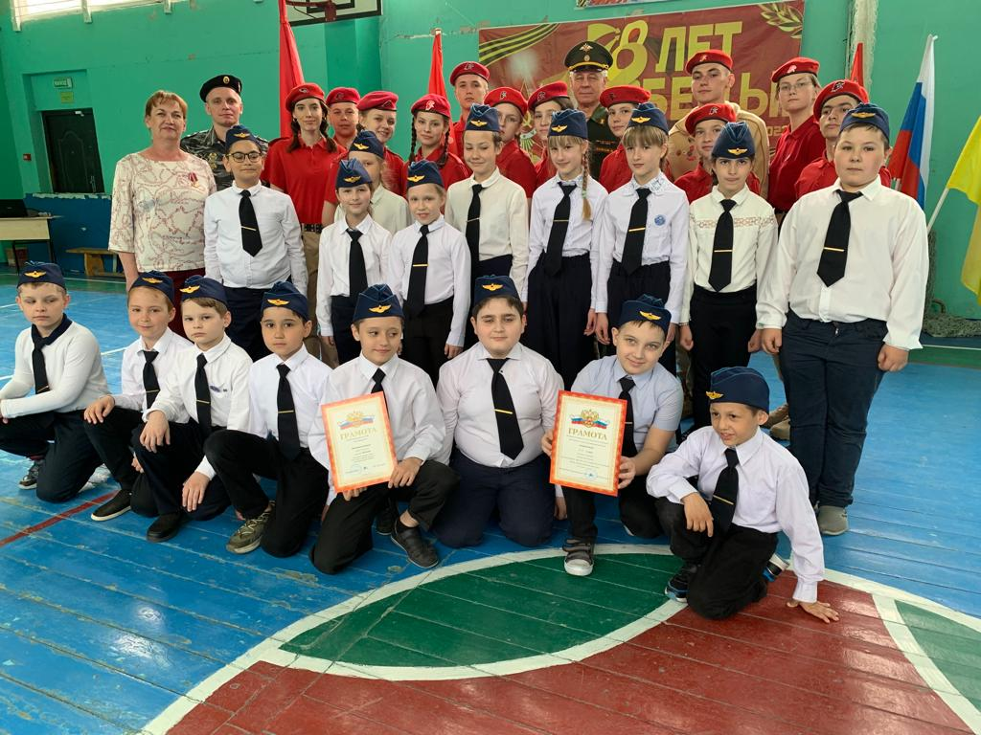
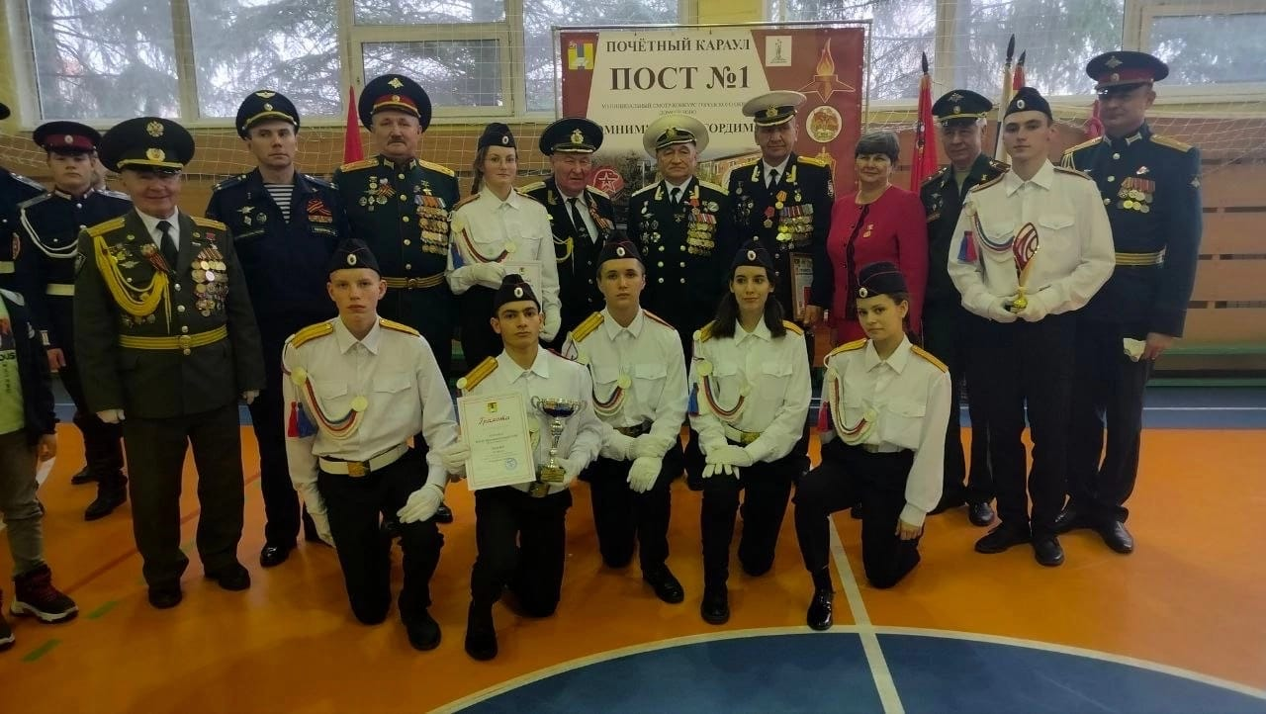
Детские общественные объединения
Орлята России
Юные талалихинцы
Российское движение детей и молодежи
Юнармейское движение
Юные инспекторы дорожного движения
Волонтерское движение
Задать свой вопрос

Slide 29
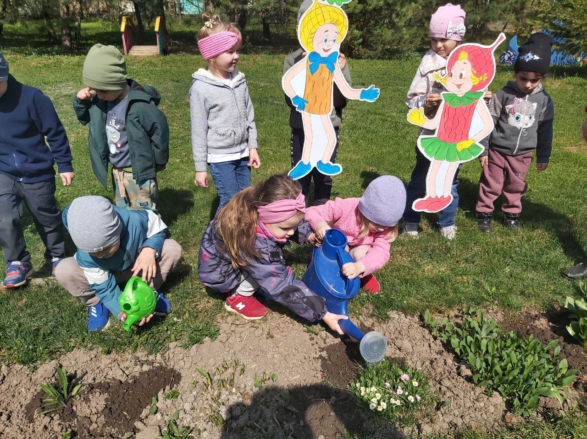
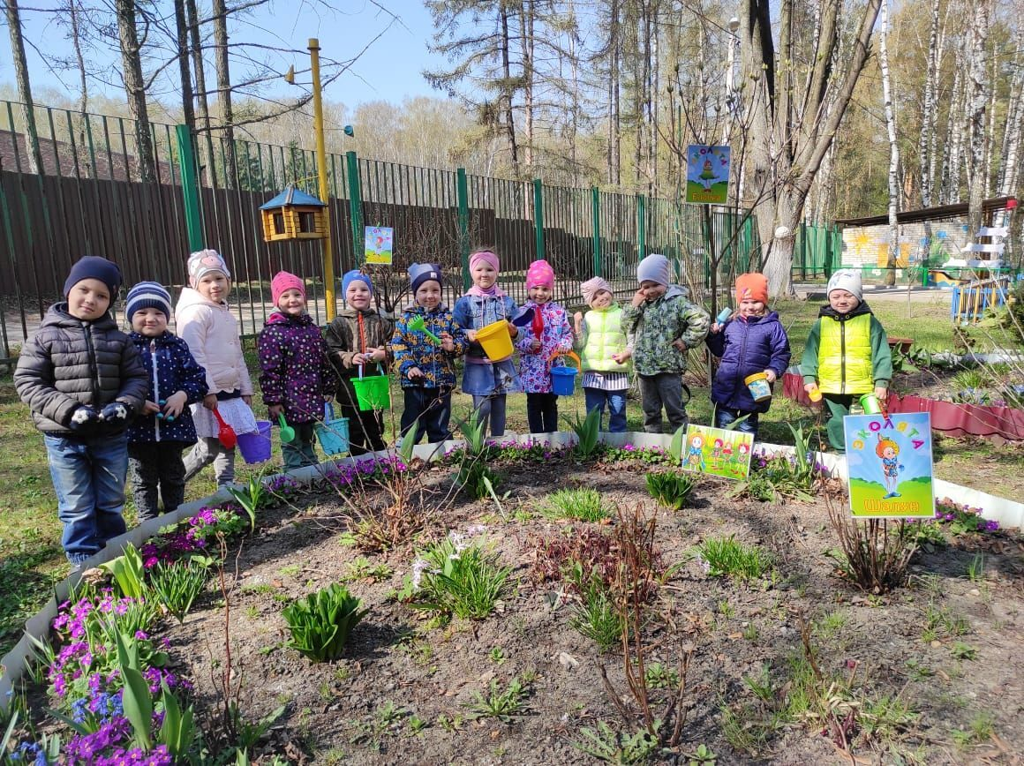
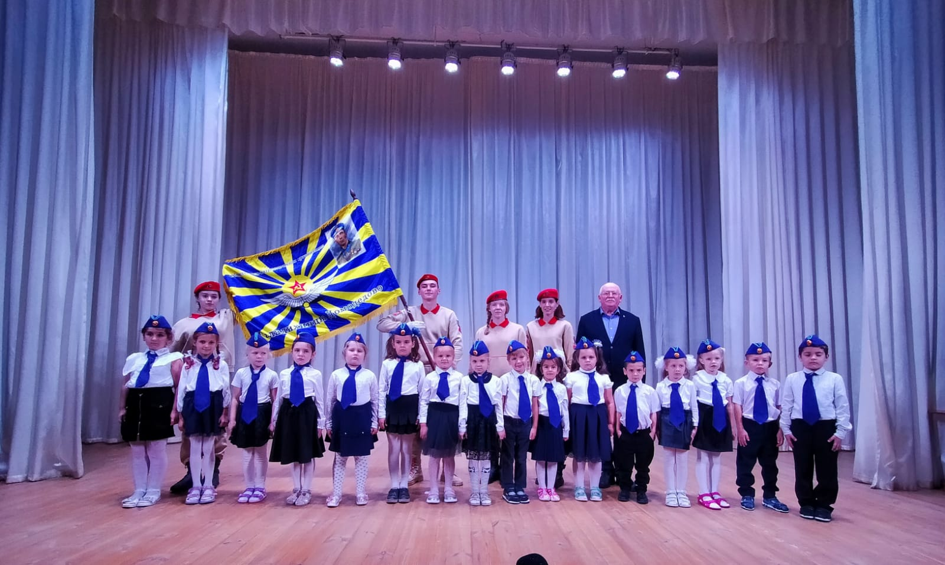
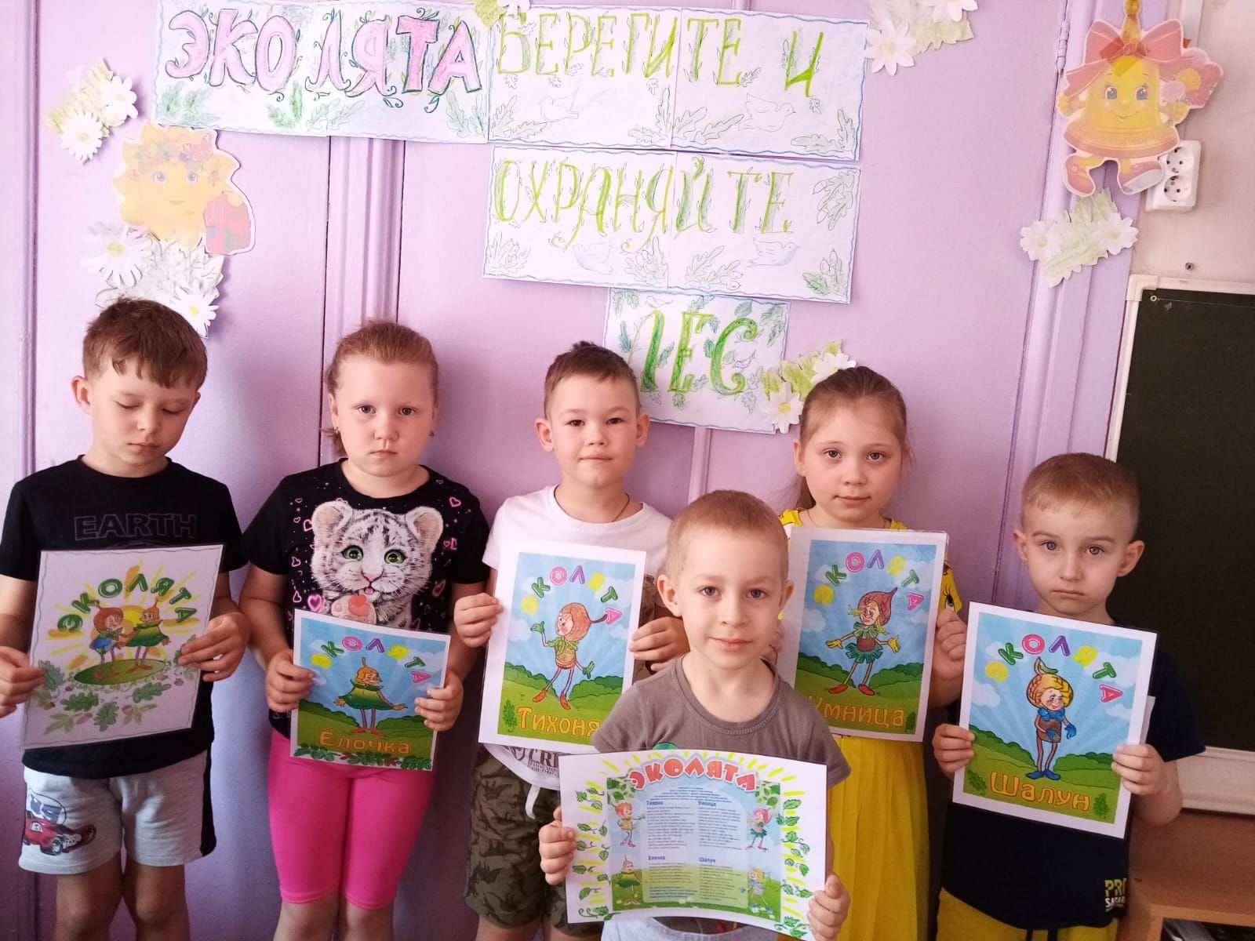
Детские общественные объединения
Эколята – молодые защитники природы
Юные талалихинцы
Задать свой вопрос

Slide 30
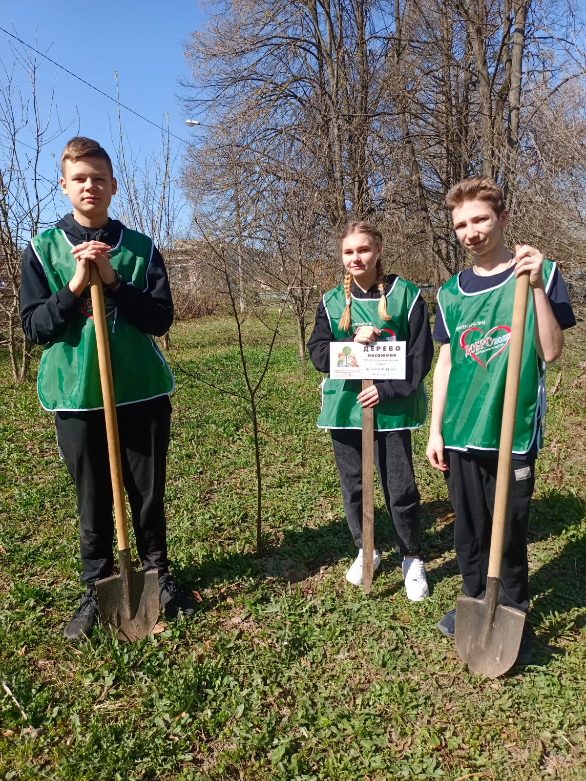
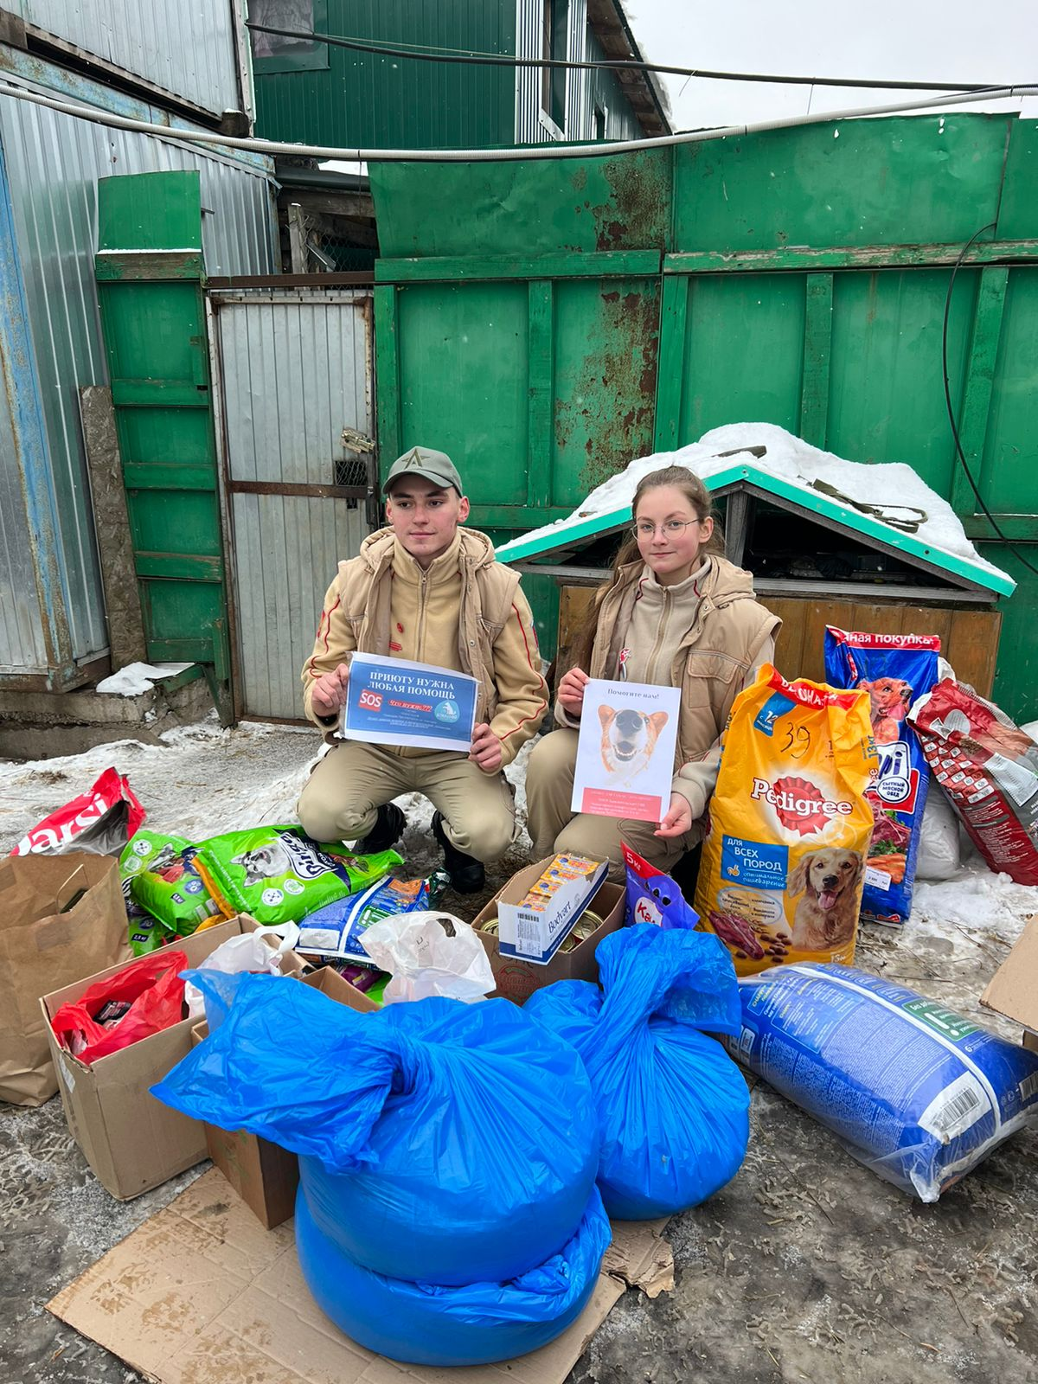
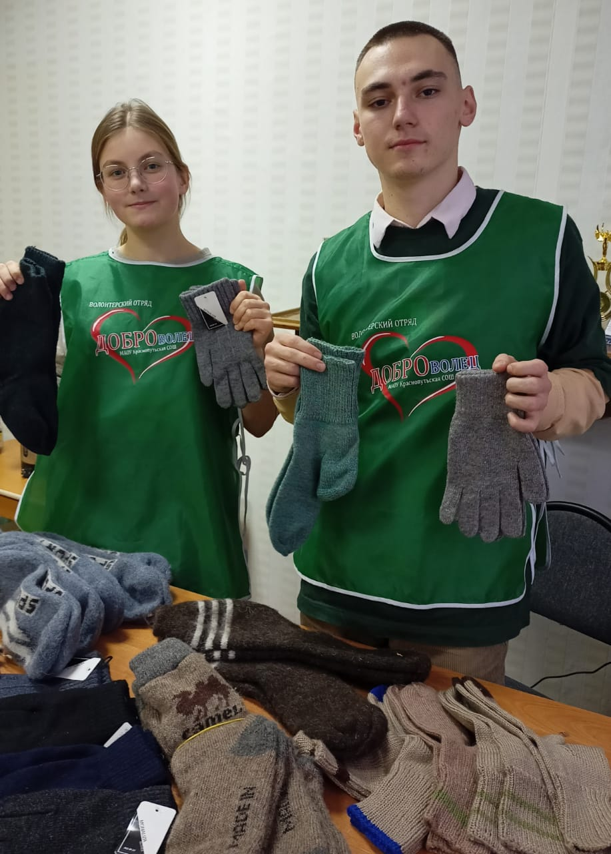
Волонтерское движение
образовательного комплекса
Задать свой вопрос
3 место
в рейтинге воспитательной работы по городскому округу Домодедово в 2023 году

Slide 31
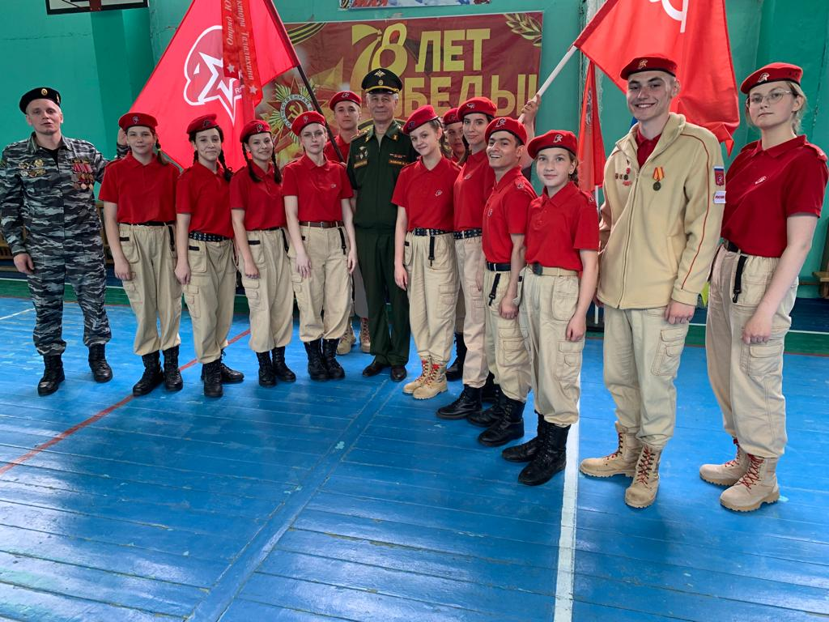

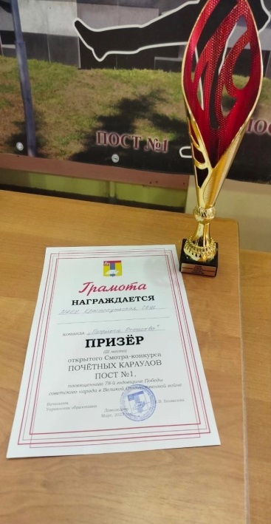
Юнармия
Задать свой вопрос

Slide 32
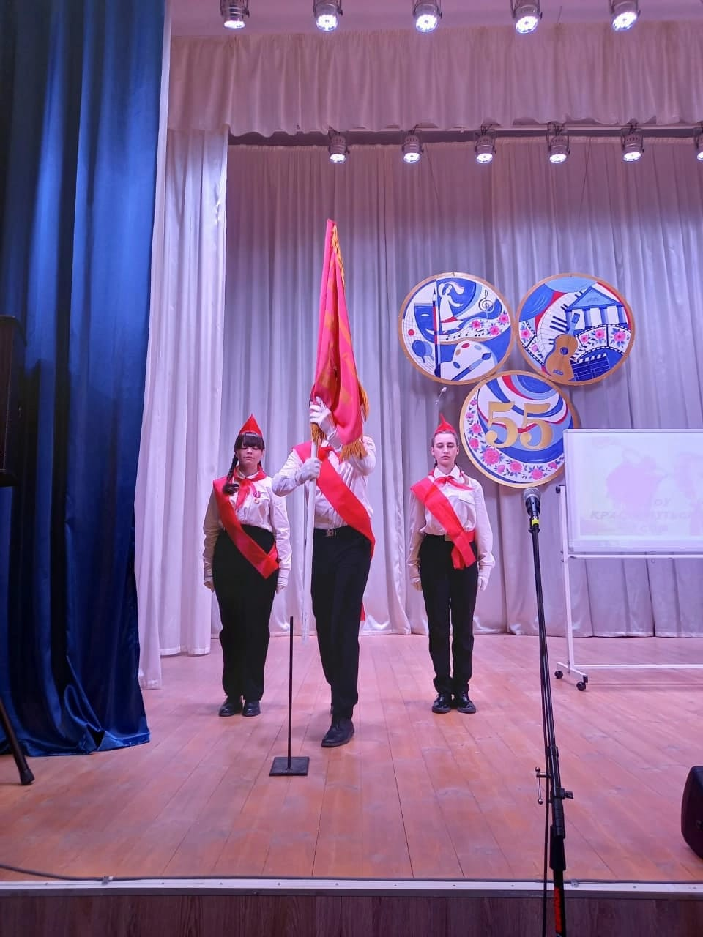
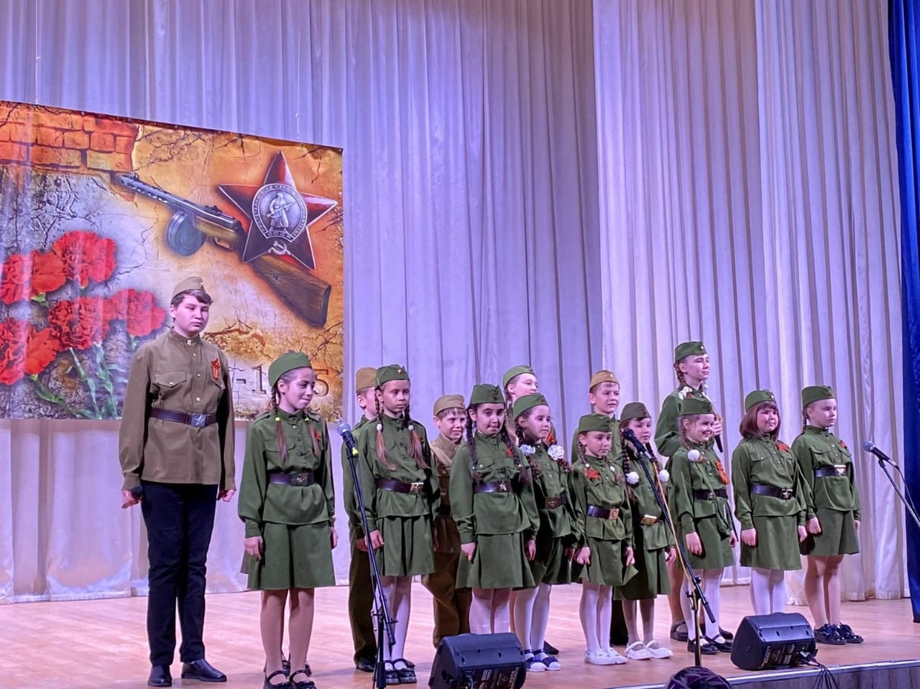
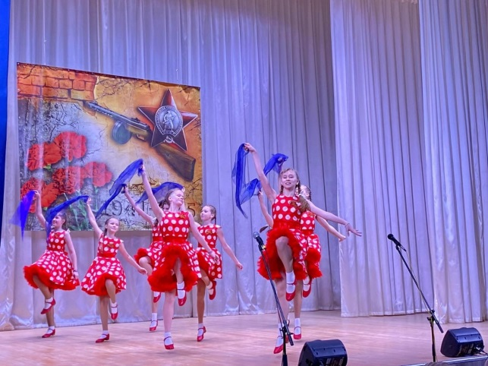
Патриотическое воспитание
Задать свой вопрос
Патриотический марафон «Славим Отечество»
по городскому округу Домодедово в 2022 году – 3 призера

Slide 33
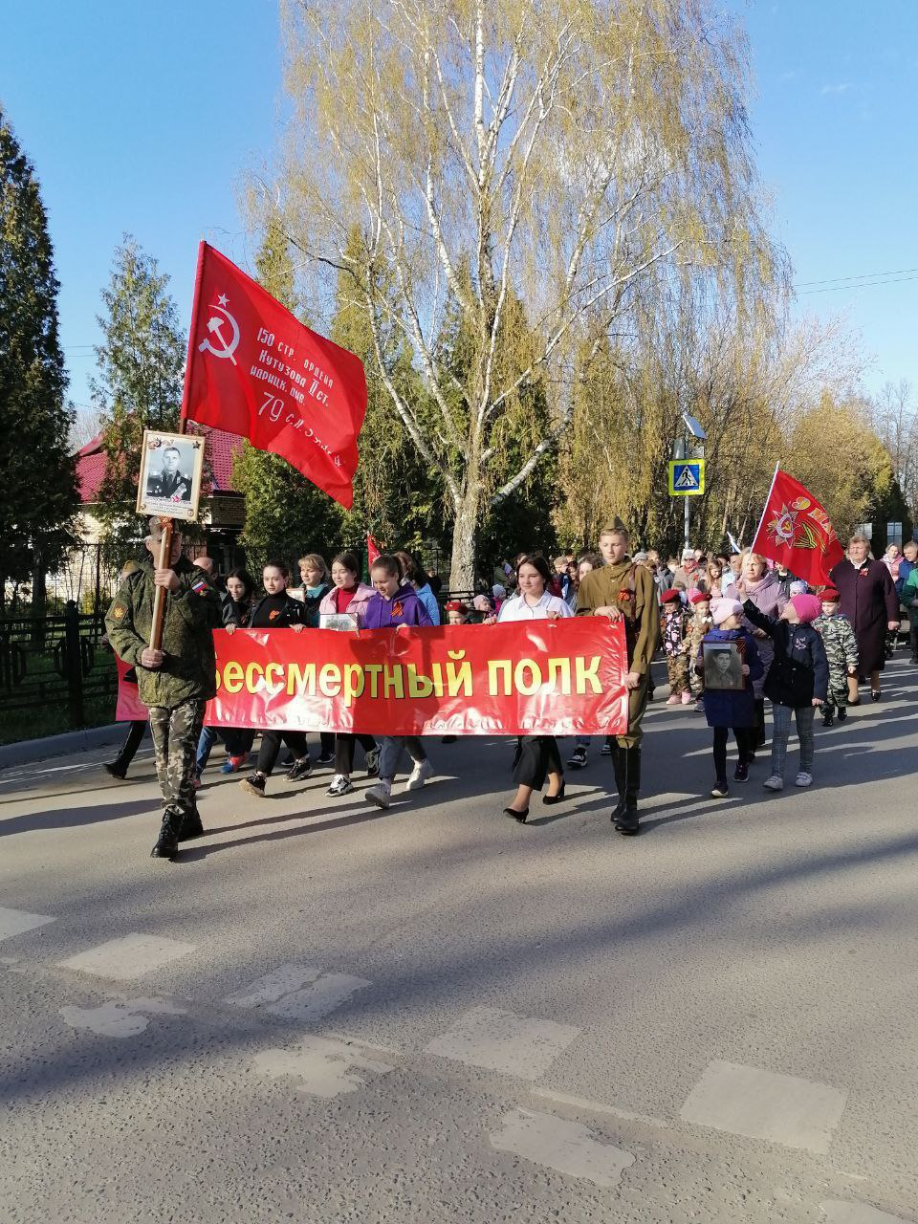
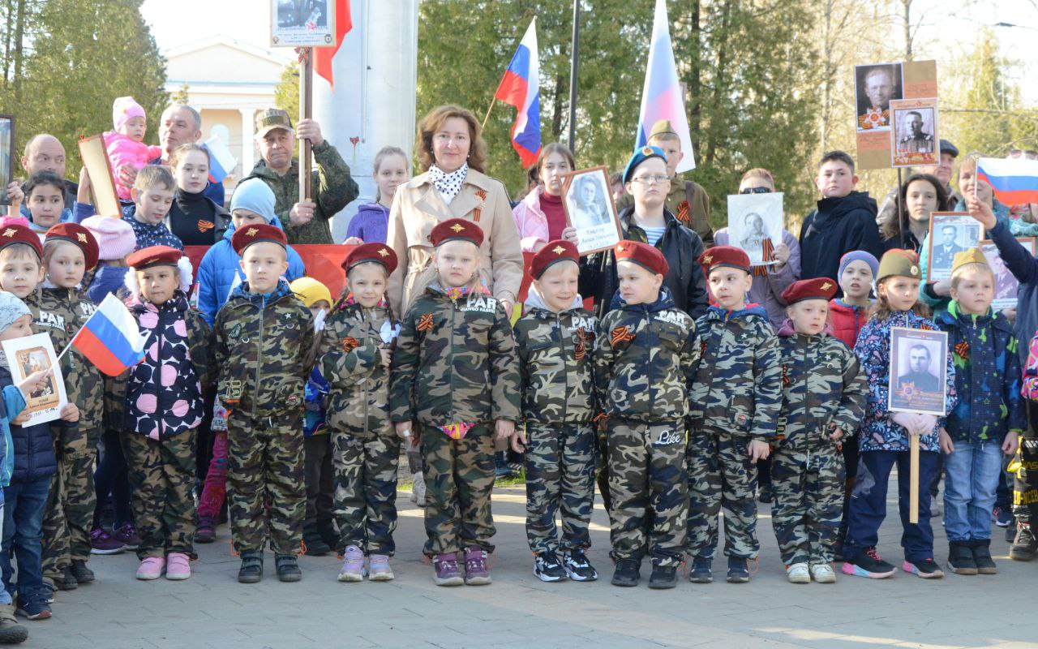
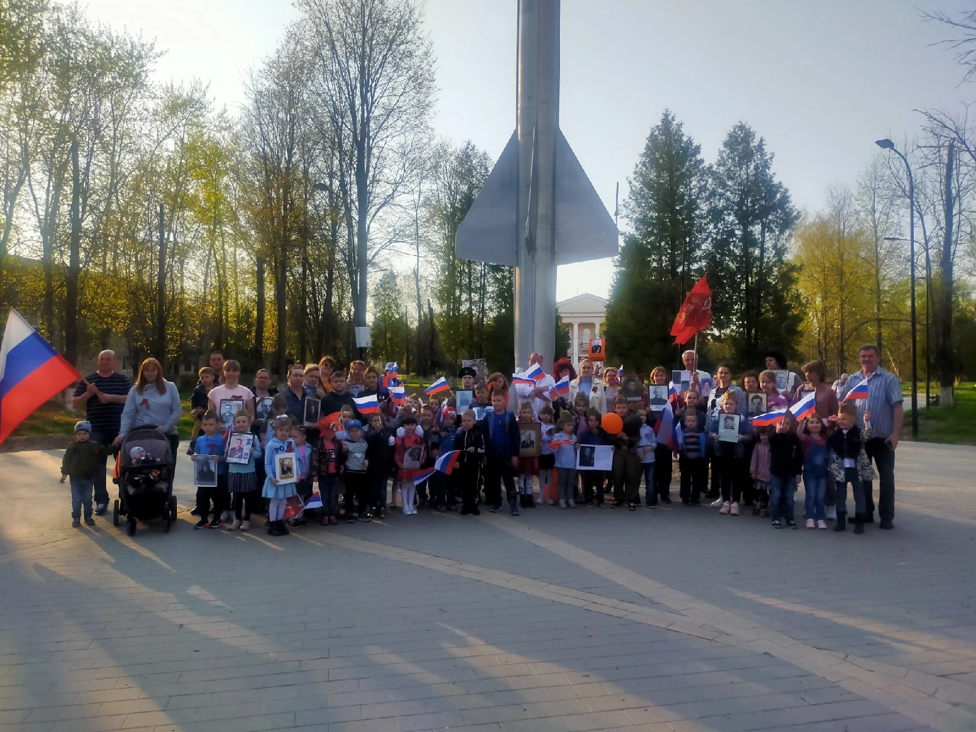
Патриотическое воспитание
Задать свой вопрос
Всероссийская акция «Бессмертный полк»

Slide 34
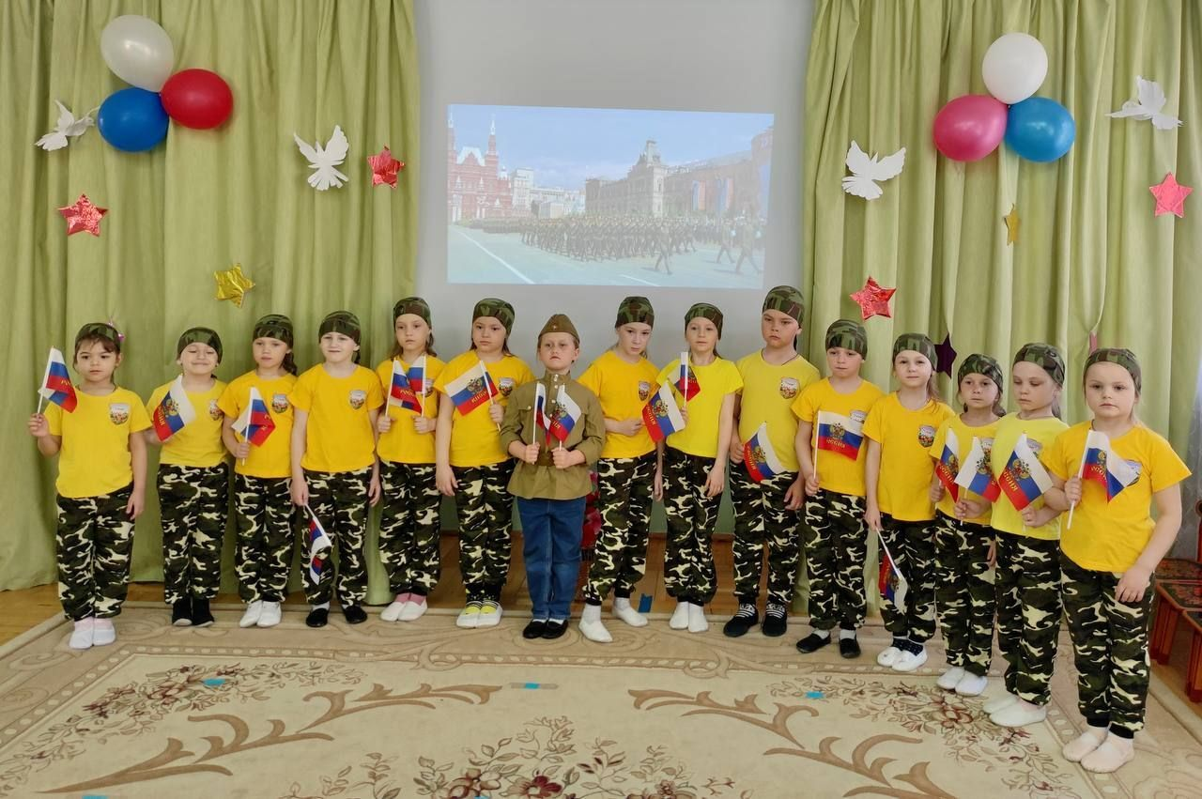


Патриотическое воспитание
Задать свой вопрос
Смотр строя и песни

Slide 35

Открытие Парты героя
Задать свой вопрос

Slide 36



Экологическое образование
В экологическом марафоне по городскому округу Домодедово в 2022 году - 3 призера
Задать свой вопрос
«ЭКО-Муза»
«Областной детский конкурс ЭКОПОДМОСКОВЬЕ»
«Всероссийский конкурс экологического рисунка»

Slide 37




Школьные СМИ
Задать свой вопрос

Slide 38





Социальное партнерство
Шаховская музыкальная школа
Краснопутьская сельская библиотека №3
Шаховская сельская библиотека №31
Домодедовское благочиние
СДК «Русь»
СДК Шаховский
ООО «СПМ-Сервис»
Задать свой вопрос

Slide 39



Профориентация
Задать свой вопрос

Slide 40
Взаимодействие с родителями
Личный приём – 64 встреч
Час директора – 25 мероприятия
Общешкольное родительское собрание – 6 мероприятий
Единый родительский день – 5 мероприятий
Тематические родительские лектории
сопровождение одаренных детей в семье и школе
социально-психологическое сопровождение выпускников при подготовке к ГИА
работа службы медиации в комплексе
Совет отцов школы
Собрание председателей родительских советов школ и детских садов
Родительский клуб «Наша дружная семья»
Задать свой вопрос

Slide 41

Муниципальное автономное общеобразовательное учреждение
Краснопутьская
средняя общеобразовательная школа
142033, Московская область,
Домодедово, с.Красный Путь,
Школьная, стр.1
+7(496)796-52-52
https://domodkrsch.edumsko.ru
dmdd_krasnopsosh@mosreg.ru

